Slide 1

Paprastieji mechanizmai
Parengė: 9 gr.

Slide 2
TEMA: Mašinėlių judėjimo nuožulniąja plokštuma tyrimas

Slide 3
TIKSLAS: Tyrinėti mašinėlių judėjimo, skirtingo minkštumo paviršiais galimybes.

Slide 4
UŽDAVINIAI:
- Ugdyti vaikų tyrinėjimo, mokėjimo mokytis kompetencijas
- Išbandyti mašinėlių judėjimą skirtingų paviršių nuokalnėmis.

Slide 5
PRIEMONĖS:
1) Vienodo aukščio kaladėlės
2) 3 skirtingų paviršių lentelės
3) 3 vienodos mašinėlės

Slide 6
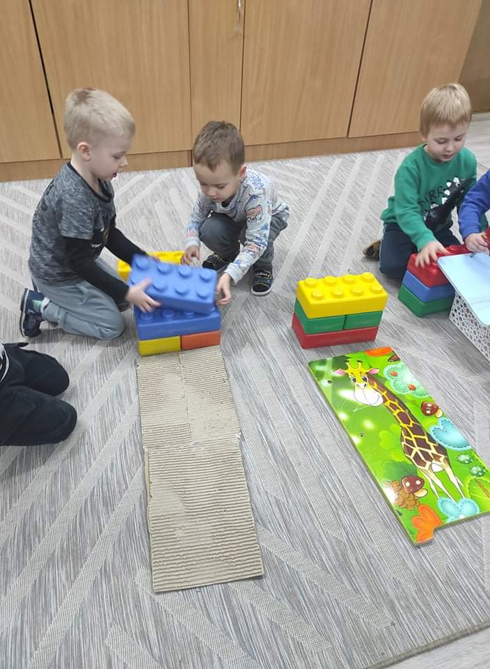
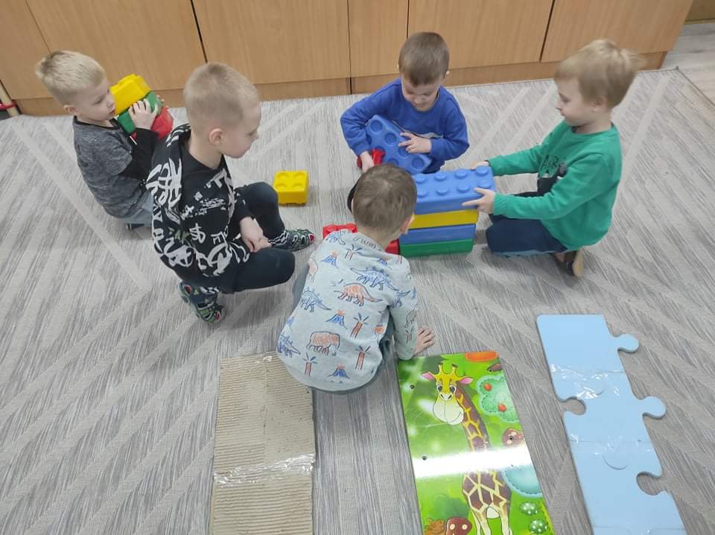
TYRIMO EIGA:
Pastatėme 3 vienodo aukščio atramas iš kaladėlių.

Slide 7
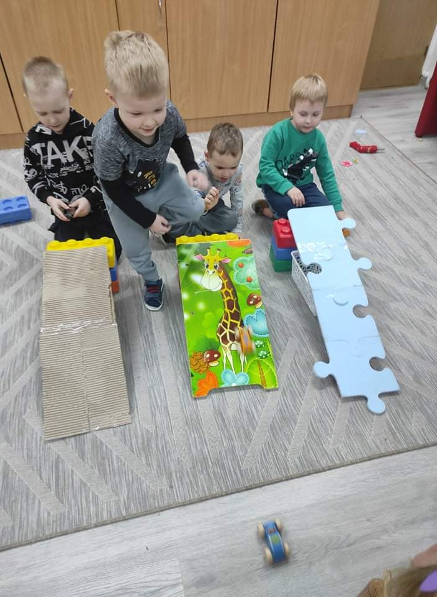
Pasigaminome 3 skirtingų tekstūrų nuokalnes.
Vaikai jas apžiūrėjo, analizavo, diskutavo, kuo jos skiriasi viena nuo kitos.

Slide 8
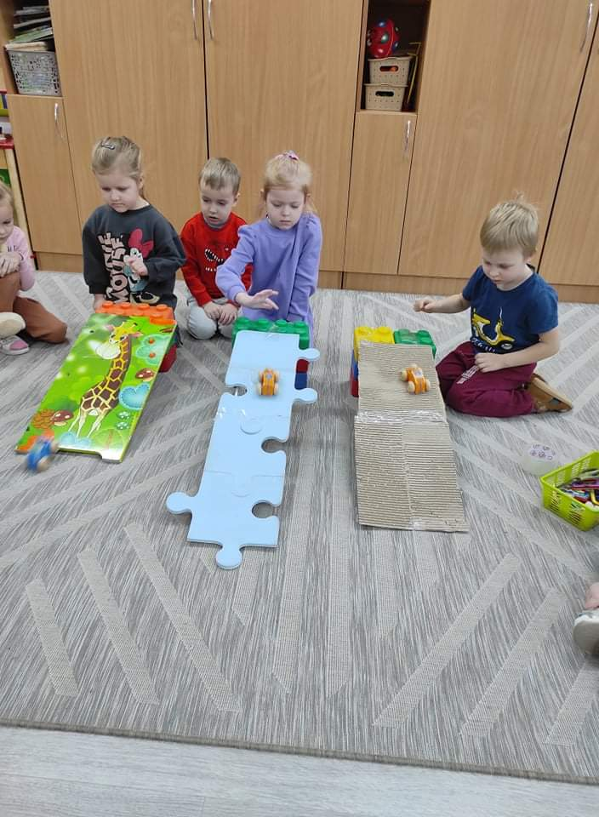
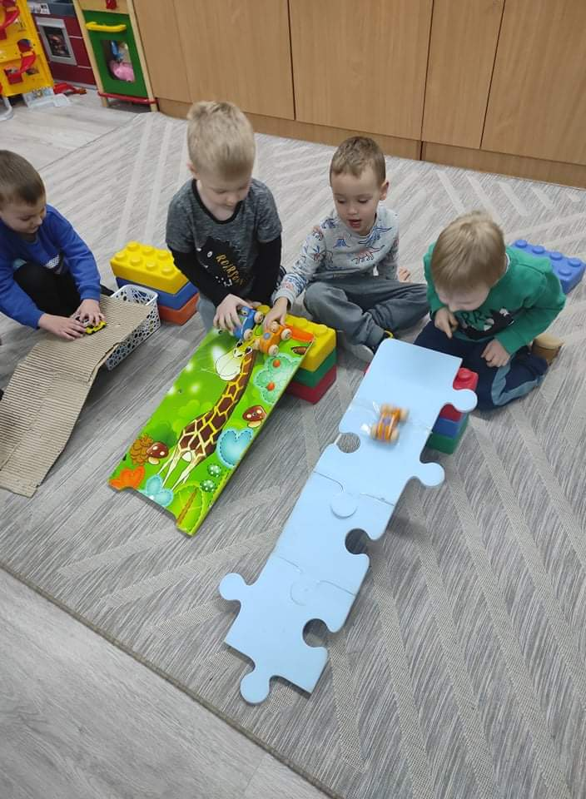
Gavę starto signalą visi 3 žaidėjai leido mašinėles vienu kartu, skirtingo minkštumo nuokalnėmis.

Slide 9
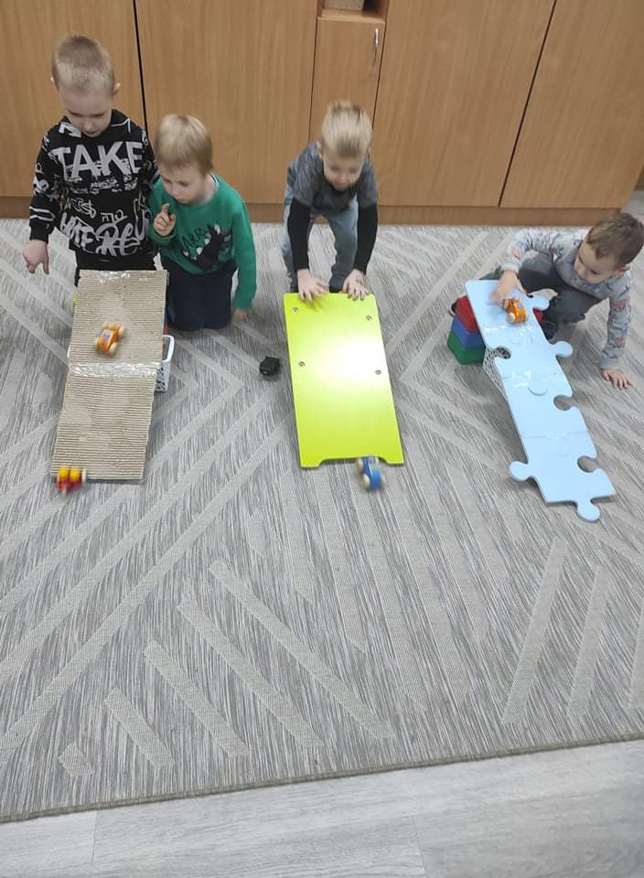
Stebėjome, aiškinomės, kuria nuokalne mašinėlė nuvažiuos greičiausiai, kuria lėčiausiai. Kodėl?

